Slide 1
Assemblée générale ordinaire
Maison du Charron
le 25 avril 2016
Notes:
Bienvenue aux membres
Bienvenue aux parents de juniors
Bienvenue à M. John Kummer (Commissaire Délégué du service des Sport de la Commune de Versoix)
N’oubliez pas de signer la feuille de présence et récupérer les 20 CHF de caution pour le adultes

Slide 2
Ordre du jour
Acceptation du P.V. de l’assemblée générale 2015
Rapport du président
Rapport du responsable technique
Rapport du responsable juniors
Rapport « Sponsors »
Rapport du trésorier
Rapport des vérificateurs aux comptes
Acceptation des divers rapports
Election du comité et vérificateurs aux comptes
Perspectives 2015-2017
Budget 2016 et Cotisations 2016-2017
Notes:
Comme indiqué dans la convocation pour l’AG, l’ordre du jour sera le suivant….
Nous avons apporté deux modifications par rapport à l’ordre du jour de la convocation:
D’une part, nous devrons aborder le point du budget 2016 et des cotisations qui en découlent.
D’autre part, comme il n’y pas eu de propositions individuelles et que le programme sera déjà assez chargé, ce point ne figure plus à l’ordre du jour.
Pour ce qui est du dernier point de l’ordre du jour, l’apéro, je ne l’ai pas indiqué ici, je vous rassure il aura bien lieu en fin de séance.

Slide 3
Rapport du président
 | 2014-2015 | 2015-2016
Joueurs actifs | 96 | 95
Juniors | 55 | 56
Licences S-B | 75 | 75
Equipes IC | 2 | 3
Notes:
Quelques chiffres pour commencer :
60 % de juniors
Quasi identique à la saison précédente
Seule différence notable par rapport à la saison précédente, le fait que nous ayons présenté une équipe supplémentaire pour le interclubs cette saison. Je reviendrai aux aspects interclubs plus tard.

Slide 4
Rapport du président
Notes:
Avec 56 juniors nous sommes un des plus grands clubs formateur du canton
Tous participent à des cours avec entraîneurs
1 à 2 fois par semaine selon les juniors
Qui sont nos juniors:
Badminton : sport qui s’adresser aussi bien aux filles qu’aux garçons
Répartition assez équilibrée entre filles et garçons
Répartition assez équilibrée entre les différentes catégories d’âge
Nous n’acceptons pas de juniors en dessous de 8 au club

Slide 5
Rapport du président
Notes:
Répartition lieu de résidence :
Majorité de versoisiens(ennes)
Sinon communes avoisinantes (GE et VD)
Quelques joueurs qui traversent la frontière
Infrastructure juniors qui n’existent pas dans les communes avoisinantes.

Slide 6
Rapport du président
7 cours
Juniors 1 & 2 (8-12 ans)
Juniors 3 & 4 (13-18 ans)
Juniors « espoir » (9–13 ans) (2 fois)
Juniors compétitions (14–18 ans) (2 fois)
Adultes débutants
Accès aux salles pour le jeu libre 4 soirs par semaine
Notes:
Nos prestations :
Cette saison, le VBC offrait 7 cours juniors
pour les différentes catégories d’âge
9 heures d’entraînements dispensés distribuées sur 4 jours de la semaine
Assurés par 6 entraîneurs cette saison
Michael : Compétition et les plus jeunes
Benoît & Bryan: Cours jeunes (cycle et post-obligatoire)
Loïc & Scott : Cours pour les plus jeunes (école primaire)
Thibault (remplacement)
Grâce à la formation de deux nouveaux entraîneurs J+S l’année passée, tout nos 7 cours juniors était estampillés J+S cette saison.
Cours adultes débutants:
Reconduit cette saison (Jean-Jacques)
Prévu jusqu’à Noël et prolongé sur toute la saison suite à son succès auprès des participants.
Remerciements aux entraîneurs pour tout leur travail
C’est eux qui fournissent tout le travail au cours de l’année.

Slide 7
Compétition
Versoix 1
Ligue : 2ème
Joueurs : Christian, Fanny, Jessica, Scott, Loïc, Bryan, Sylvain, José
Licence plus : Dara, Naveen
Classement : 6ème
Notes:
Versoix 1 (2ème ligue) :
Promotion en 2ème ligue l’année passée
Malgré des effectifs limites (5 joueurs « titulaires ») tenté notre chance
Objectif ambitieux : se maintenir en 2ème
Blessure Scott : absent pour la 2ème moitié de la saison
Recours à des licences plus
Finalement, après un suspense assez insupportable, l’équipe fini 6ème sur 8 => synonyme de maintient la saison prochaine
BRAVO !!
Saison prochaine:
Même équipe, sauf Christian qui se retire.
Retour de Scott qui reprend le capitanat
Cherchons activement de renforts pour l’équipe

Slide 8
Compétition
Versoix 2
Ligue : 4ème
Joueurs : Jonathan, Carla, Florina, Aurélie, Bryan, Thierry, Patrick, Erwan, Thibault
Classement : 1er
Notes:
Versoix 2 (4ème ligue) :
Equipe jeunes adultes avec beaucoup de potentiel (noms)
Objectif la promotion en 3ème ligue
Cette fois-ci le suspense n’était pas vraiment au rendez-vous tant l’équipe à surclassé les équipes adverses
L’équipe fini 1ère de la saison régulière avec un total incroyable de 40 points sur 42 possibles.
BRAVO!!
Malgré cette performance, la promotion en 3ème ligue n’est toujours pas garantie puisque il semblerait qu’il pourrait y avoir des matchs de barrages. Sur 3 équipes, seules 2 seraient promues !
Nous attendons encore la fin de match avant de se projeter dans la saison prochaine.

Slide 9
Compétition
Versoix 3
Ligue : 4ème
Joueurs : François, Jacqueline, Rachel, Aurélie, Jean-Jacques, Benoît, Thibault, Erwan, Mark
Classement : 7ème
Notes:
Troisième équipe IC cette saison : Versoix 3 qui évoluait en 4ème ligue.
Classement 7ème sur 8
Objectifs : Ne pas monter en 3ème ligue (et si possible pas finir derniers)

Slide 10
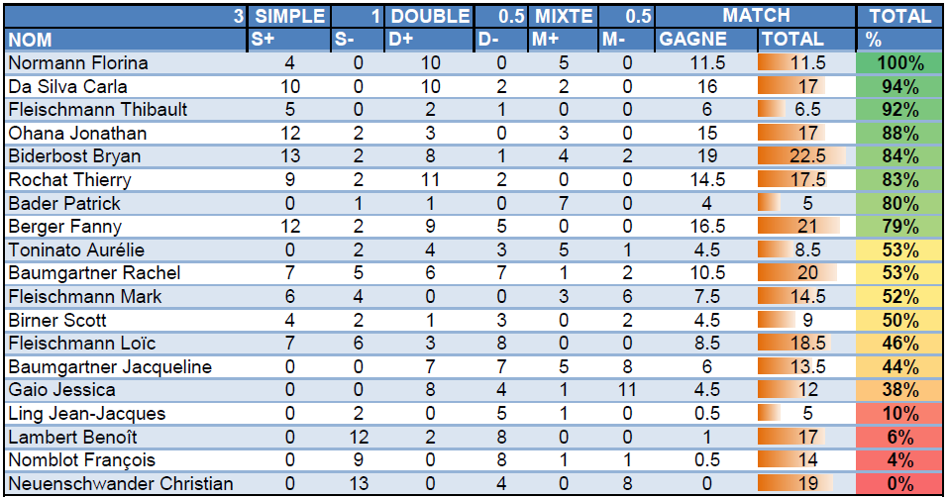
Compétition
Challenge Françoise Schurter
Notes:
Rappel : Le challenge Françoise Schurter récompense le(la) joueur(euse) qui a obtenu la plus grande proportion de matchs gagnés en interclubs pour Versoix.
Ne tiens pas comptes des autres compétitions telles que les tournois
Ne tiens pas compte de la ligue ou du niveau des adversaires
Pondération de 50% pour les doubles et les mixtes
Contrainte : Participé à un minimum de matchs IC
Cette année comme l’année passée, nous avons une personne qui a réussi l’exploit de ne perdre aucun match tout au long de la saison.
Et comme la saison passée, c’est à nouveau chez les dames que nous avons trouvé notre championne de cette année, puisqu’il s’agit de Florina.
Remise trophée : Fanny => Florina
Remarques :
Les joueurs de Versoix 2 occupent quasiment toutes les premières positions du classement
Aussi féliciter Carla, 10 simples gagnés et seules deux défaites en double, score énorme!
Je pense qu’on peut aussi féliciter Bryan. Gagné tous les matchs avec son équipe, défaite lors de ses remplacements entre autres en 2ème ligue.

Slide 11
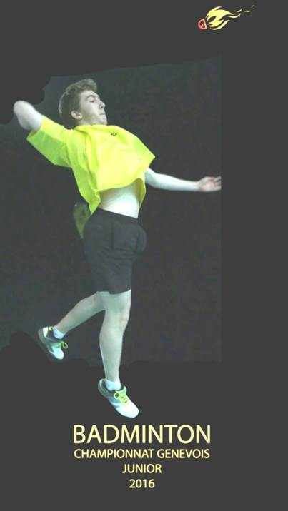
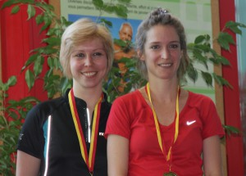
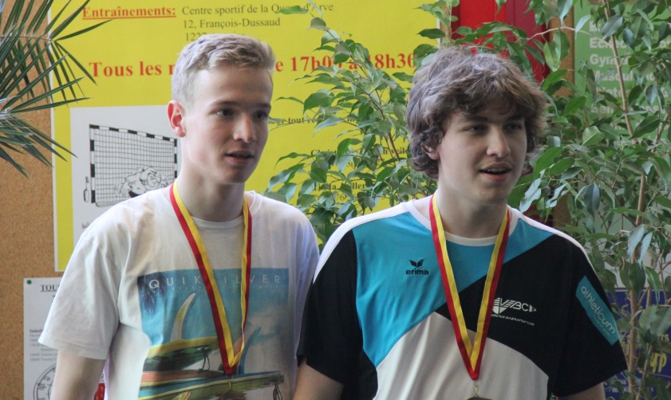
Compétition
Résultats Tournois
Notes:
Les compétiteurs ont également à de nombreux tournois cette année avec parfois d’excellent résultats.
Entre autre de la part de nos juniors compétiteurs qui ont participer à de nombreux tournois adultes cette année.
Je ne citerai pas tous les résultats obtenus cette saison, si ce n’est quand même le titre de championnes genevoises en double dames de Fanny avec sa partenaire Vicky.
Félicitations!!

Slide 12
Juniors
Tournois juniors
Championnat écoliers
Championnat genevois juniors
Circuit juniors & masters genevois
Circuit juniors & masters romand
Tournoi du Jet d’Eau
Tournoi de Saint-Maurice
Participation aux tournois adultes
Notes:
Cette saison, bonne participation des juniors à des tournois en dehors du canton.
Il est vrai que nous encourageons nos juniors participer à tournoi hors du canton qui sont généralement payant en leur remboursant les frais d’inscription.

Slide 13
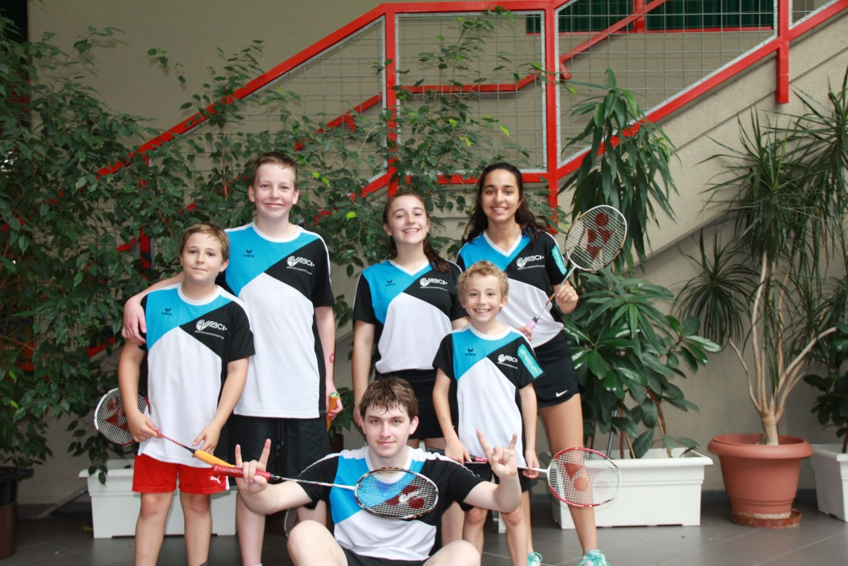
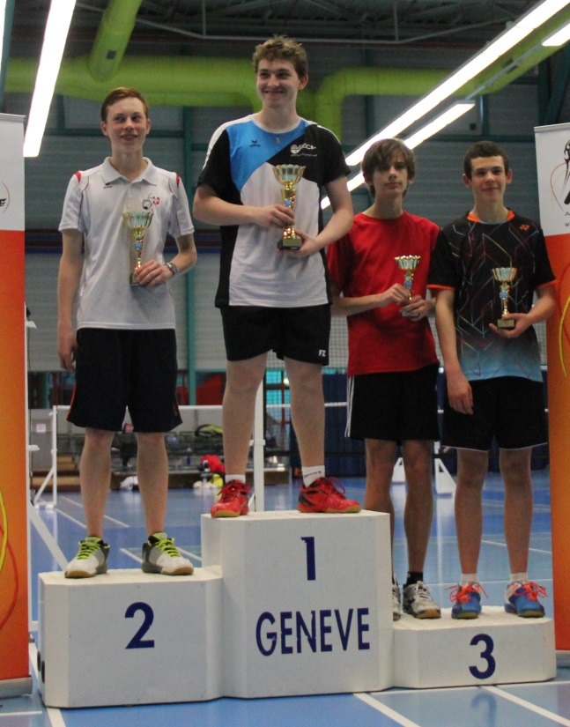
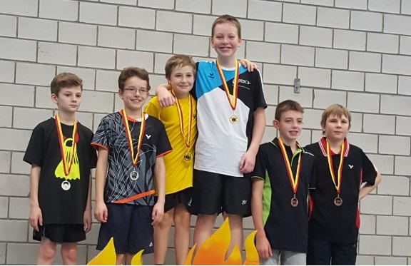
Juniors
Résultats juniors
Notes:
Là aussi je ne pensais pas citer tous les excellents résultats obtenus cette saison.
Mais j’aimerais quand même relever le résultats d’ensemble des jeunes compétiteurs, puisque tous les juniors du VBC qui ont participé à l’ensemble des circuits juniors ont été qualifiés pour les masters (que les 8 meilleures joueurs du canton par catégorie d’âge).
Dans les résultats, je citerai tout de même le titre de champions genevois en U13, Thomas et Bastien.
Félicitations également à Thibault, vainqueur du masters en catégorie U17/U19 samedi passé.

Slide 14
Rapport du président
Ovronnaz 2015
Notes:
Maintenant, le club ce n’est pas seulement des cours et de la compétitions, nous organisons également d’autres activités au cours de la saison:
Camp de badminton destiné à tous les juniors du club
Entraînement intensifs badminton
Centre sportif du Valais à Ovronnaz
Déplacement avec le bus de commune
Bains le dimanche après-midi
Dates : 23-25 octobre 2015
Participants : 16 + 4 accompagnants
Michael
Benoît,
Michael
Moi
Généralement, compétiteurs friands de ce camp, mais cette année juniors de tous les cours.
Remerciement aux entraîneurs & accompagnants
Merci aussi à la famille Birner, Magali en particulier, pour la confection des goûters

Slide 15
Rapport du président
Tournois de doubles
14-15 novembre 2015
Nombreux participants 137 (15 Versoisiens)
Participants de Genève, mais aussi Lausanne, Bulle, Vevey, Martigny
Grand succès sportif et financier pour le club
Notes:
Grand succès sportif en grande partie grâce à l’excellent travail de Patrick pour l’organisation de la compétition
Grand succès financier grâce à tous les nombreux bénévoles qui ont œuvrés à la buvette, à la préparation des salles, à la confection des pâtisseries, etc…)
Grand merci à toutes ces personnes pour leur travail ce weekend!!

Slide 16
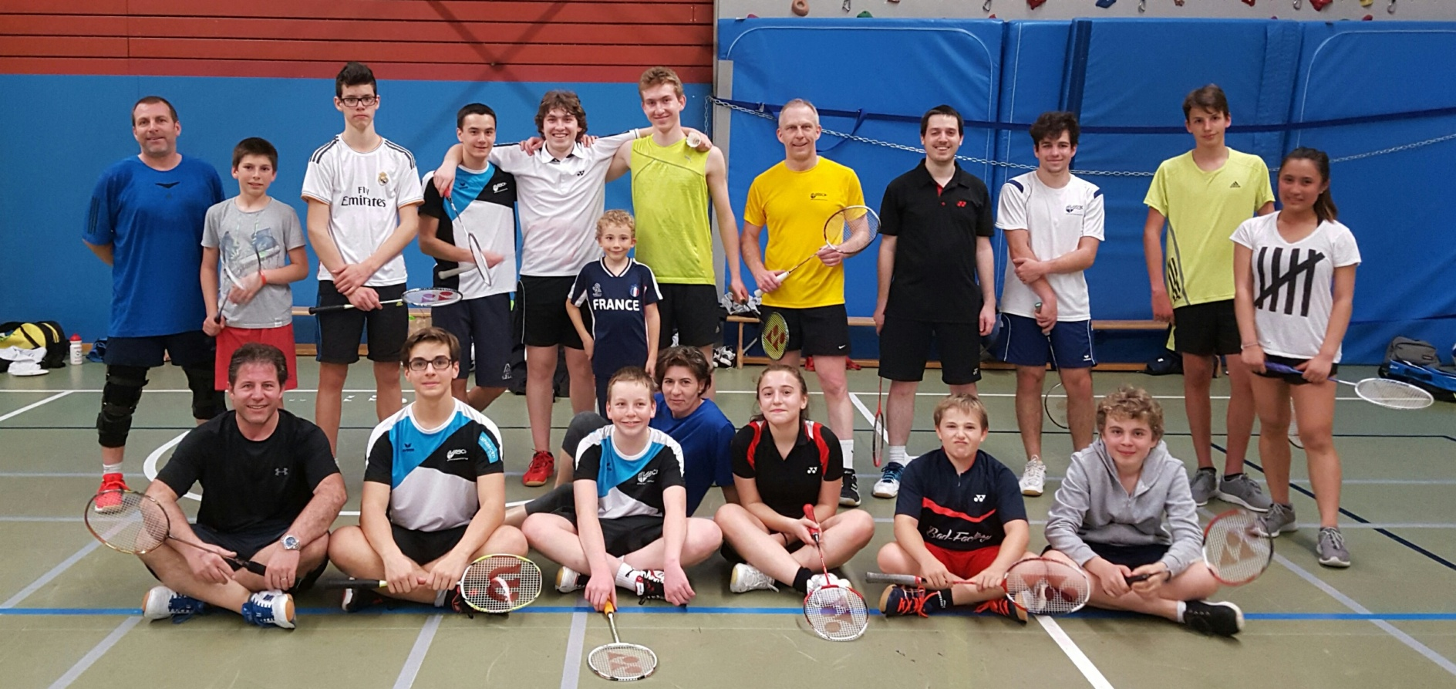
Rapport du président
Tournois internes
Tournoi de fin de saison
Tournois du vendredi
Notes:
Traditionnel tournoi interne de fin de saison
Tournoi vendredi pour la deuxième année consécutive
S’adresse à tous les membres du club quel que soit leur âge et leur niveau, mais aussi aux amis et membre de la famille des membres.
Dernière édition, il y a deux semaine a rencontré un grand succès (photo)
Prochaine et dernière édition de l’année: 20 mai 2016. Soyez nombreux à cette occasion!
Merci à Thibault : initiateur et organisateur de ces tournois

Slide 17
Sponsors
Sponsors 2015

Slide 18
Rapport du trésorier

Slide 19
Rapport du trésorier
Bilan 2015

Slide 20
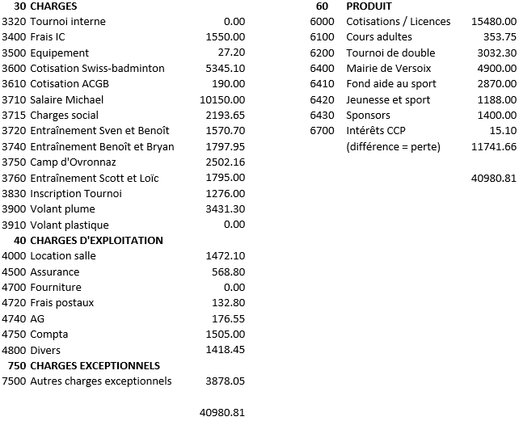
Rapport du trésorier
Pertes et profits 2015

Slide 21
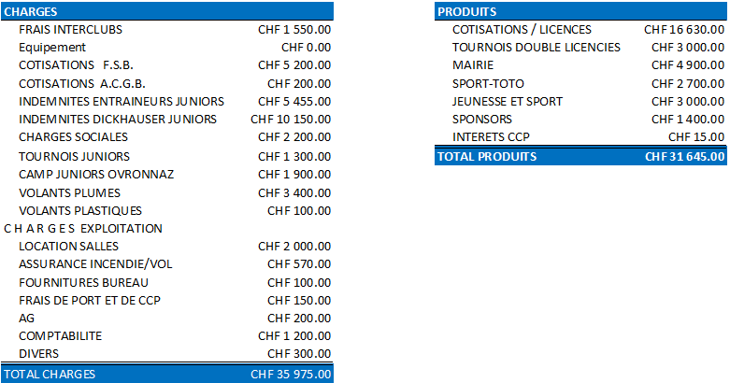
Rapport du trésorier
Budget 2016

Slide 22
Rapport des vérificateurs aux comptes

Slide 23
Acceptation des divers rapports
Notes:
Acceptation des rapports du comité
Acceptation des nouvelles cotisations 2016-2017
Acceptation des comptes 2015 et du budget 2016

Slide 24
Elections
Mark
Président
Juniors
José
Vice-président
Benoît
Trésorerie / Comptabilité
Site Web
Jacqueline
Secrétariat
Christian N.
Compétition
Loïc
Représentant juniors
Christian V.
Représentant parents
Notes:
Jessica désire se retirer après de nombreuses années passée au comité. Merci pour tout son travail.
Jacqueline se propose de reprendre officiellement le poste de secrétaire du club.
Voici donc l’organisation du comité que nous vous proposons pour la saison prochaine.

Slide 25
Elections
Comité 2016-2017
Deux vérificateurs aux comptes
Notes:
(Ré)élections du comité
Election des vérificateurs des comptes

Slide 26
Perspectives 2016-2017
Changements
Swiss-Badminton
Introduction de «Tournament Software»
Changement du système de classement
Changement de catégories juniors
Canton
Sécurisation des salles ?
Commune de Versoix
Journée de sports
Notes:
Swiss-Badminton:
Changement du logiciel de gestion des tournois, mais aussi de tout le système de classements
Par conséquent, les classements actuels disparaîtront pour être remplacé par un système similaire à celui utilisé par l’ATP pour le tennis professionnel
Les détails du nouveau système devront nous être présenté prochainement, le 9 mai 2016. Encore de nombreuses inconnues
Autre changement notable, les catégories d’âge seront modifiée dès le 1er janvier 2017. Actuellement, la catégorie d’âge des juniors change en été et les juniors jouent donc toute la saison dans la même catégorie. Dès à présent, le changement de catégorie se fera au premier janvier donc en cours de saison. On se calque donc sur la norme internationale.
En soit cela ne change pas grand-chose, si ce n’est que le calendrier des tournois tels que les championnats genevois ou suisses risque d’être modifié l’année prochaine du fait de ce changement.
Canton
Le bruit cours depuis quelques temps que les salles de sports du cycle des Colombières pourraient être équipés d’un système d’ouverture électronique dès la saison prochaine. Cela permettrai de mieux contrôler qui occupe les salles et éviter que les salles soient « squattées » par des personnes non-autorisées.
Aucune information officielle à ce niveau-là pour l’instant.
Rem: Par rapport à la saison passée, nous avons eu moins de soucis de déprédations dans les salles que la saisons passée. Par contre, nous avons dû annuler une fois les cours parce que les salles étaient apparemment inondées….
Commune
Journée des sports qui aura lieu le dimanche 4 septembre 2016 de 10h à 18h au centre sportif de la Bécassière
Réservez d’ores-et-déjà cette date !!

Slide 27
Perspectives 2016-2017
Interclubs
Equipes interclubs
Versoix 1
Maintien en 2ème ligue
Versoix 3
Maintien/promotion en 3ème ligue
Versoix 3 en 4ème ligue
Intégrer jeunes joueurs/joueuses

Slide 28
Perspectives 2015-2016
Activités
Organisation et horaires des cours similaires
Cours supplémentaire pour les adolescents
Tournoi de doubles licenciés (mi-novembre 2016)
Camp d’Ovronnaz : 28 au 30 octobre 2016
Tournoi interne
Samedi 11 juin 2016
Tournois du vendredi
Notes:
Eventuellement un cours supplémentaire pour les adolescents (probablement le jeudi) si toujours autant de demande que cette saison.
Tournoi de double en fonction du nouveau règlement de Swiss-Badminton
Tournoi du vendredi, meilleure planification la saison prochaine!

Slide 29
Perspectives 2015-2016
Nouveauté
Défi du Roi
Championnat pour tous les joueurs du club
Déroulement sur toute la saison
Match pendant les heures de jeu libre
Un joueur peut défier à tout moment un autre joueur pour prendre sa place au classement

Slide 30
Remerciements
Merci !!
Notes:
Comité : Engagement pour le club
Autres personnes actives dans les activités du club sans être forcément au comité ni même membre:
Michael et Thierry: Vérification des comptes
Patrick : Tournoi de double
Sandrine pour les équipements
Les entraîneurs
Michael, Jean-Jacques, Benoît, Bryan, Scott, Loïc et Thibault
Les parents de juniors : confiance, transport, présence au tournoi
Tous les membres et parents qui participent bénévolement à la vie du club
Merci aux organismes qui nous soutiennent financièrement
Sponsors privés (cités précédemment)
Aide au sport et Jeunesse & Sport : aide financière pour le juniors (entraînements, camps,…)
Merci à la commune de Versoix
Grâce à elle nous disposons gratuitement des salles de sport pour les cours / entraînements
Mise à disposition du bus de la commune gracieusement pour déplacement à Ovronnaz
Et en plus, nous bénéficions d’un important soutien financier pour les juniors versoisiens.

Slide 31
Notes:
Comité : Engagement pour le club
Autres personnes actives dans les activités du club sans être forcément au comité ni même membre:
Michael et Thierry: Vérification des comptes
Patrick : Tournoi de double
Sandrine pour les équipements
Les entraîneurs
Michael, Jean-Jacques, Benoît, Bryan, Scott, Loïc et Thibault
Les parents de juniors : confiance, transport, présence au tournoi
Tous les membres et parents qui participent bénévolement à la vie du club
Merci aux organismes qui nous soutiennent financièrement
Sponsors privés (cités précédemment)
Aide au sport et Jeunesse & Sport : aide financière pour le juniors (entraînements, camps,…)
Merci à la commune de Versoix
Grâce à elle nous disposons gratuitement des salles de sport pour les cours / entraînements
Mise à disposition du bus de la commune gracieusement pour déplacement à Ovronnaz
Et en plus, nous bénéficions d’un important soutien financier pour les juniors versoisiens.

Slide 32
Rapport du président
Notes:
Avant de me consacrer aux différentes activités du club à proprement parler, j’aimerais aborder quelques points qui concernent le club mais de manière un peu plus administrative.
Depuis la dernière AGO, un certains nombre d’évènements ont eu lieu qui affectent l’activité du club :

Slide 33
Acceptation du P.V. de l’AG 2015

Slide 34
Propositions individuelles
Notes:
Comme indiqué en début de séance, j’aimerais passer la parole à Christian, qui aimerait ajouter quelques points concernant en relation avec la promotion de la première équipe en 3ème ligue.

